Slide 1

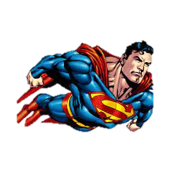
From Zero To Hero

Slide 2

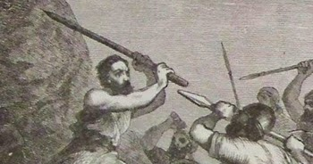
Ayat bacaan: Hakim Hakim 3:31 =================== “Sesudah dia, bangkitlah Samgar bin Anat; ia menewaskan orang Filistin dengan tongkat penghalau lembu, enam ratus orang banyaknya. Demikianlah ia juga menyelamatkan orang Israel.”

Slide 3
Menurut beberapa sumber ensiklopedia Alkitab, nama Samgar adalah nama asli penduduk Kanaan, yg diperkuat dengan informasi bahwa dia adalah keturunan Anat, yang adalah nama dewi sesembahan orang-orang Kanaan yang dikenal sebagai dewa sex dan kesuburan, serta saudari sekaligus istri bagi Baal.
Siapa Samgar?

Slide 4
HASIL PENGUMPULAN DATA LAINNYA:
01
02
03
04
Bukan dari keturunan orang terhormat, bangsawan
Sangat dimungkinkan dia bukan orang Israel
Ke 600 orang filistin yang mati tersebut, menimbulkan pertanyaan apakah dibantai dalam sekali waktu atau dalam peperangan beberapa kali ?
Berperang dengan apa yang mampu dia kuasai, yaitu tongkat penghalau lembu

Slide 5
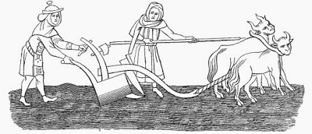
Senjata Samgar ???
Oxgoad adalah alat umum yang digunakan oleh para petani yang sedang membajak sawah atau ladangnya.
Oxgoad memiliki panjang sekitar 8 Feet (2,5 M) dengan ujungnya yang dipasang dengan besi runcing untuk memprovokasi Lembu Sapi pembajak ladang untuk terus bergerak serta mengarahkan belok kanan atau kiri seturut pengendali bajak.
Dan di ujung lainnya ada semacam besi yang berbentuk seperti sekop kecil untuk membersihkan lumpur yang menutupi mata bajak.

Slide 6


PELAJARAN APA YANG DI DAPAT DARI KISAH SAMGAR ?
01
TUHAN DAPAT MEMAKAI SIAPAPUN
TUHAN DAPAT MEMAKAI APAPUN
02
Notes:
© Copyright PresentationGO.com – The free PowerPoint and Google Slides template library

Slide 7
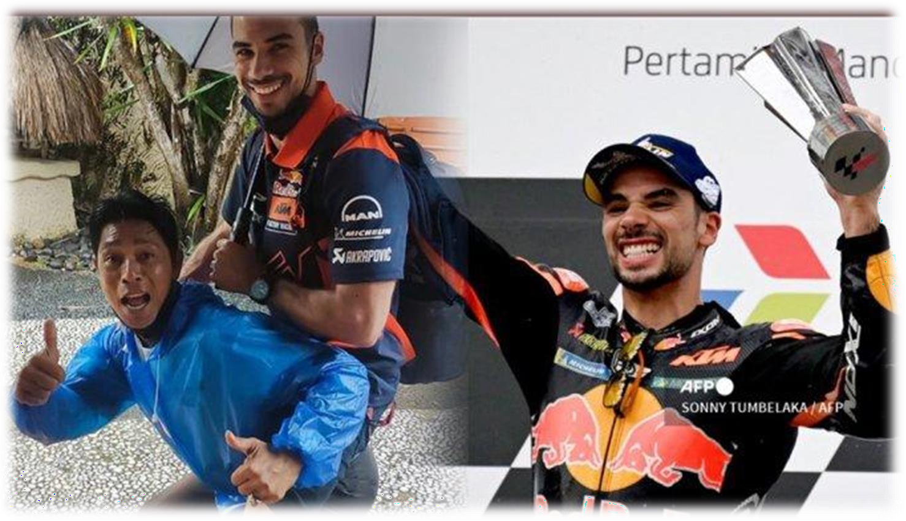
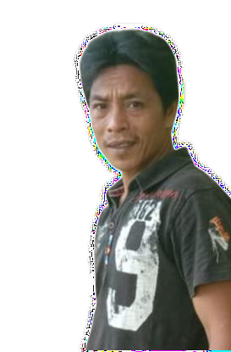
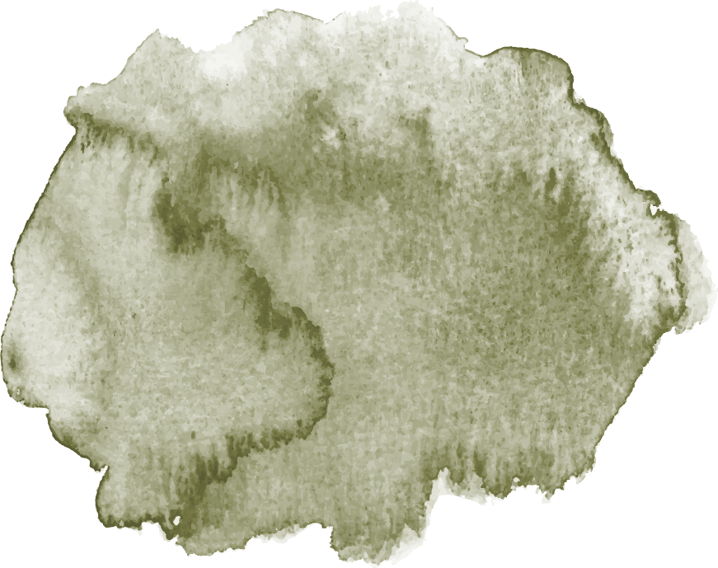

RISMAN
(stafhotel)

Slide 8
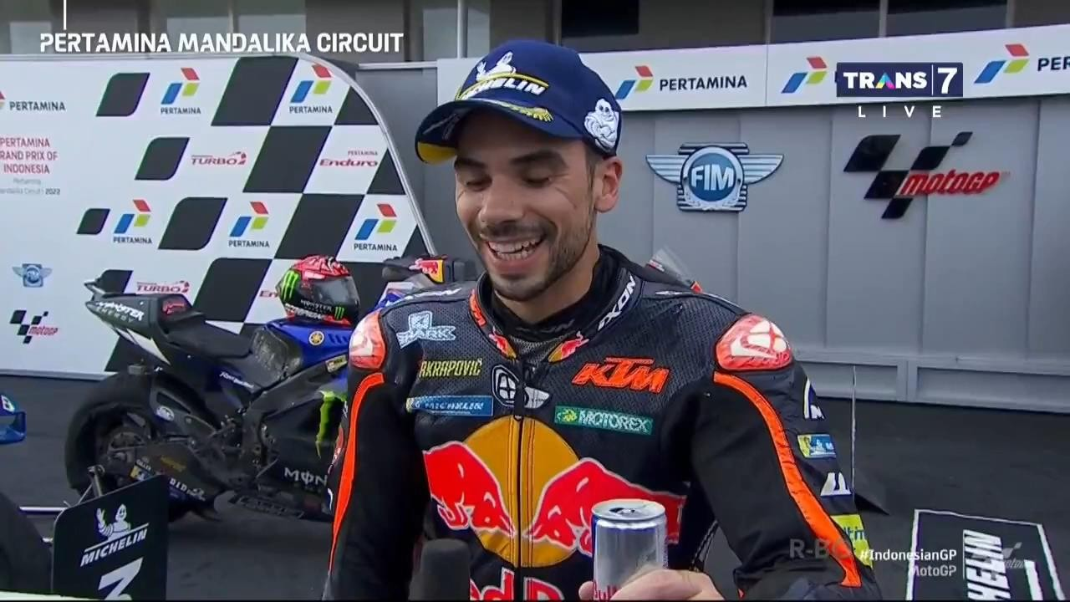
SAYA DEDIKASIKAN KEMENANGAN INI UNTUK RISMAN STAFF HOTEL YANG SANGAT RAMAH DAN SELALU MENYEMANGATI SAYA

Slide 9
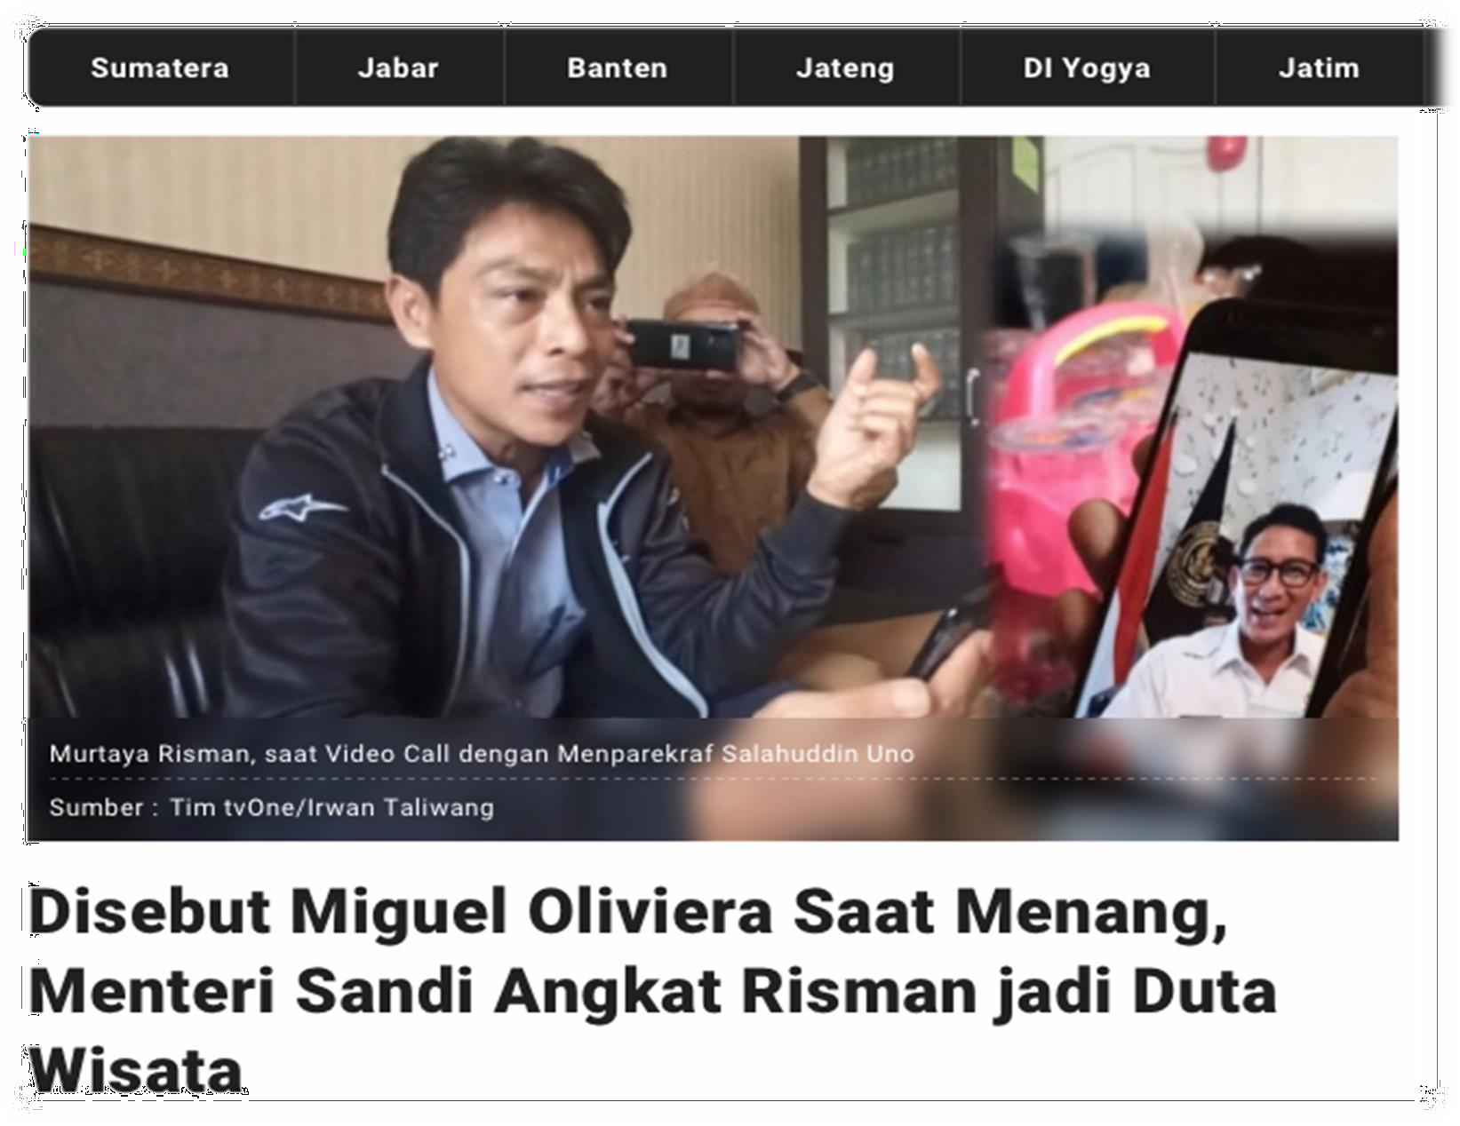
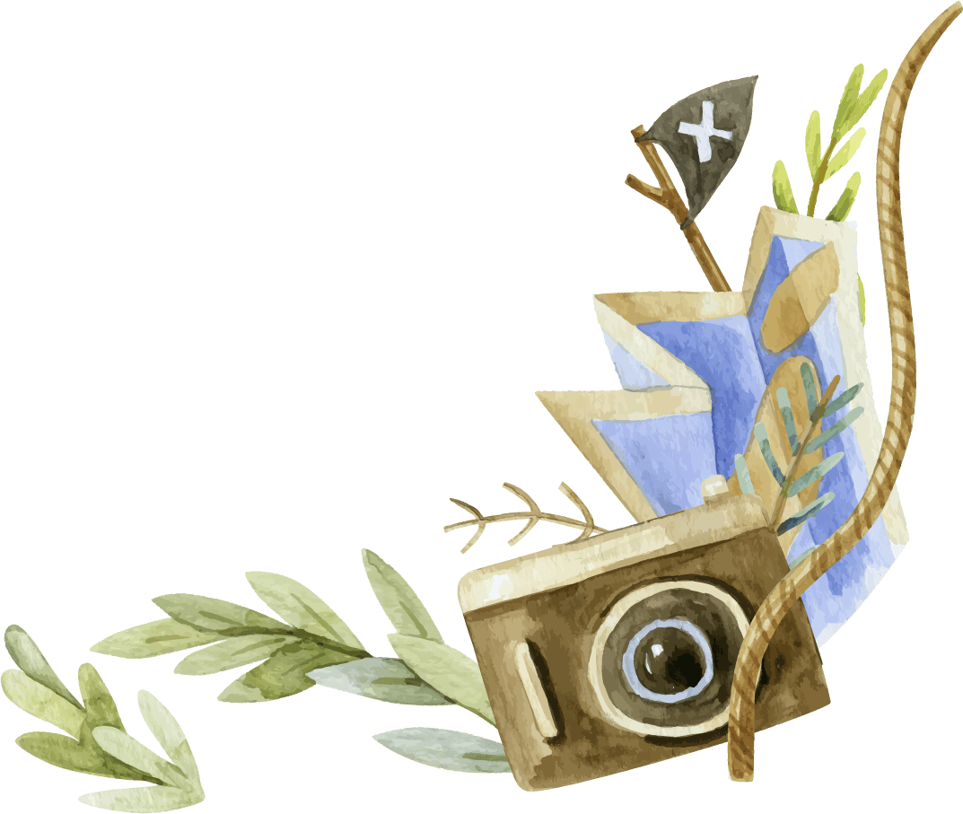

Slide 10
Tuhan tidak mencari orang-orang dengan kemampuan luar biasa, tetapi Tuhan mencari orang-orang yang dengan segala kerendahan hati mau untuk melakukan pekerjaan Tuhan di muka bumi ini.
Anonim

Slide 11
"Orang biasanya memilih memahat tulisan di marmer atau perunggu atau kayu supaya tulisan itu bertahan lama. Ketika Tuhan memilih saya, Tuhan memilih untuk menulis di debu, supaya ketika tulisan itu bertahan lama, itu bukan karena saya tetapi semata-mata hanya karena Tuhan."
Albino Luciani

Slide 12
Dalam peperangan antara Amerika melawan Spanyol pada tahun 1898, khususnya ketika memperebutkan “San Juan Hill” di Kuba, pasukan dibawah Roosevelt ragu-ragu untuk maju berperang. Mereka minta tambahan prajurit, tambahan senjata, dan tambahan pasokan makanan. Roosevelt tidak memberikan apa yang diminta, tetapi ia memberi jawaban: “Do what you can, with what you’ve got, where you are”. “Lakukan apa yang kau bisa, dengan apa yang kau punya, di manapun ada berada.
Presiden Amerika, Theodore Roosevelt.

Slide 13


